Slide 1

Pommes de lune
Agenda participatif
https://pommesdelune.fr/

Slide 2
Présentation
Manque d’un agenda centralisé local
Démarrage septembre 2024
Associatifs locaux
Élargissement modérateurices
Logiciel libre (AGPL)

Slide 3
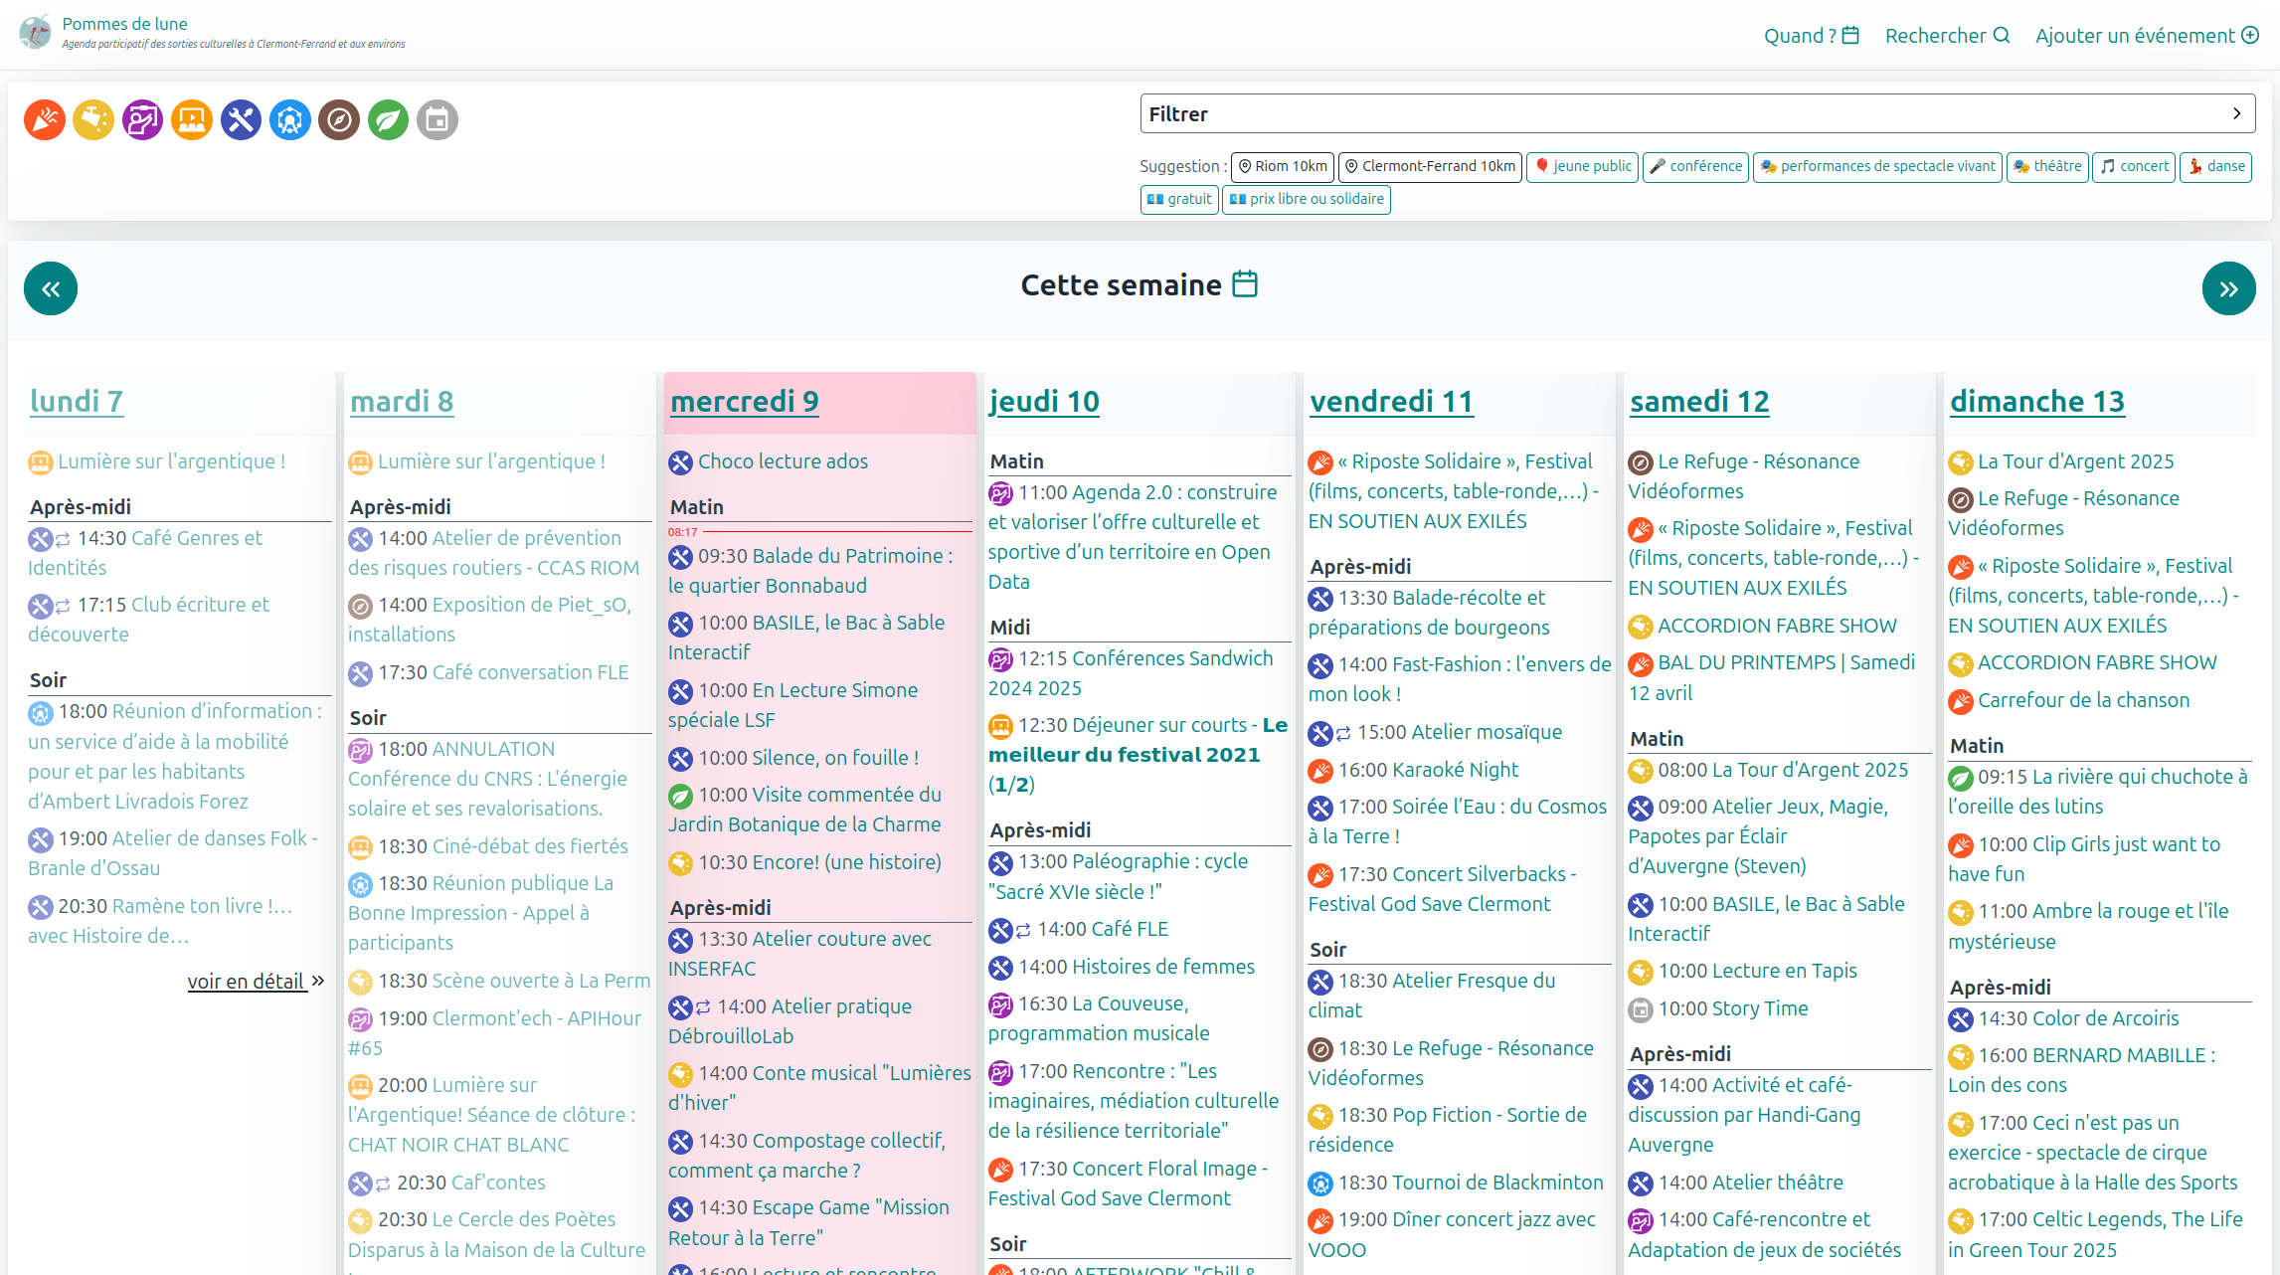
Présentation

Slide 4
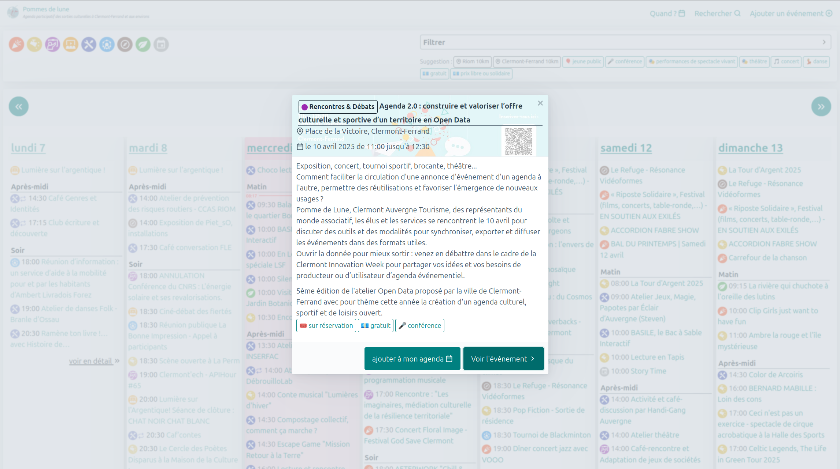
Présentation

Slide 5
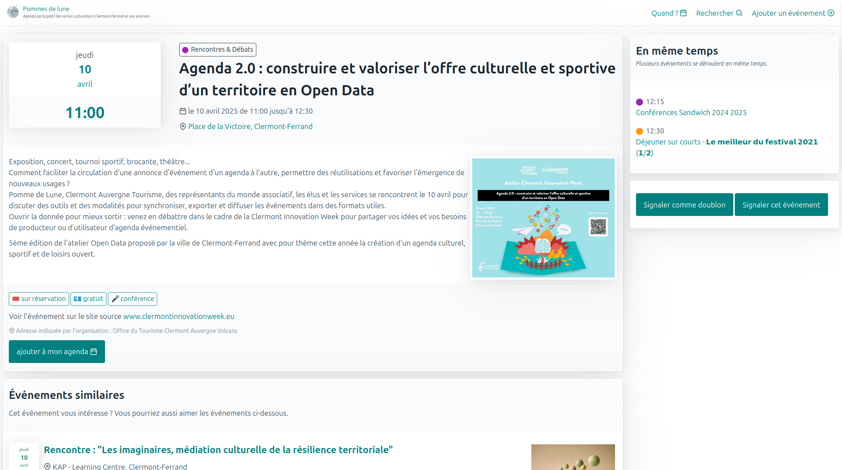
Présentation

Slide 6
Présentation - ajouts
Manuels : veille des modérateurices pour ajouter des événements
Manuels : soumission par des visiteurices
Automatisation : nécessité de données structurées
(~160 sources, dont 120 FB)
Ical : framagenda, démosphère, les augustes, la perm
API ouvertes : mobilizon, echosciences
Ingénierie inverse : Facebook, la Comédie, Mille formes, médiathèques, département, etc

Slide 7
Présentation - modération
Dédoublonnage
Enrichissement par ajout d’étiquettes
Ajout des lieux
Suivi des mise à jour des sources synchronisées

Slide 8
Dialogue avec les sources
Essai de contact à un maximum de sources pour prévenir/informer (certaines ne souhaitent pas apparaître)
Exemple d’echo-sciences Auvergne (Astu’sciences) :
  fin janvier 2025 : Prise de contact et échanges pour demande d’ouverture d’API
  mi mars 2025 : Ouverture de l’API avec transmission d’une clé API pour Pommes de lune
  début avril 2025 : intégration des événements via l’API

Slide 9
Dialogue avec les sources
Rencontre Y. Vigignol
Ouverture agenda associatif
Ouverture agenda CAM

